Slide 1


1.SINIF SATRANÇ DERSLERİ
Ders 5 / Vezirin Hareketi
Ders Planı
Konu Anlatımı
Alıştırmalar
Hazırlayan: GÜRAY KERA

Slide 2
Sınıf: 1.Sınıflar
Konu: Vezirin özellikleri
Süre: 40 dakika
Kazanımlar: Vezirin hareketini öğrenir ve uygular.
Vezir ile, yolu üzerindeki bir taşı almayı bilir. Dikey, yatay ve çapraz yönlerde gidebileceği kareleri görür.
Yöntem-Teknik: Anlatım, soru-cevap, gösterip-yaptırma,
Araç-Gereç: Satranç panosu, projeksiyon cihazı, renkli mıknatıslar, silinebilen işaretleme kalemleri, okul satranç takımları, çalışma kağıtları
GERİ
İLERİ

Slide 3
  İşleyiş: Slayttaki sunuları projeksiyon cihazı ile tahtada veya satranç eğitim panosunda sıra ile anlatırız. Eğitmen taşların yerlerini ve sayısını değiştirerek yeni sorular ekleyebilir.
  Ölçme-değerlendirme: Ders bitiminde öğrencilere alıştırmalardan oluşan çalışma kağıdı verilir. Alıştırmalarla ilgili bir iki örnek panoda gösterilerek etkinliğe geçilir.
  Sınıf içindeki çalışmalarda eğitmen, öğrencilerin arasında gezerek verilen cevapları değerlendirir. Doğru cevaplara +, yanlış cevaplara – verilir. Yanlış cevaplar için öğrenciye hatırlatma ve ipucu verilir. Kontrol için tekrar göstermesi istenir.
  Zamanın durumuna göre ev etkinliği olarak ta devam edilebilir. Yapılacak bu çalışmalar için öğrencilere bir hafta süre verilir.
  Sonuçlar kayıt altına alınarak ilerleme gözlemlenir.
GERİ
İLERİ

Slide 4
  Çalışma kağıdı cevap anahtarı:.
Alıştırma 1 | 1.Vxg5
Alıştırma 2 | 1.Vxc7
Alıştırma 3 | 1…Vxd2
Alıştırma 4 | 1.Vxf7
Alıştırma 5 | 1.Vxa4
Alıştırma 6 | 1.Vxa7
Alıştırma 7 | 1.Vxh5
Alıştırma 8 | 1.Vxh6
Alıştırma 9 | 1…Vxc1
GERİ
İLERİ

Slide 5
Bu dersimizde Vezirin özelliklerini öğreneceğiz.
GERİ
İLERİ

Slide 6
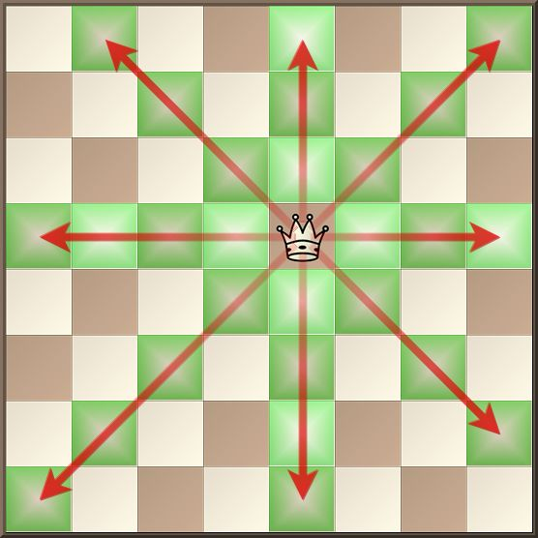
Vezir bulunduğu karenin
dikey, yatay ve çaprazlarında, yolu üzerindeki istediği bir kareye gidebilir.
8
7
6
5
4
3
2
1
GERİ
İLERİ
a | b | c | d | e | f | g | h

Slide 7
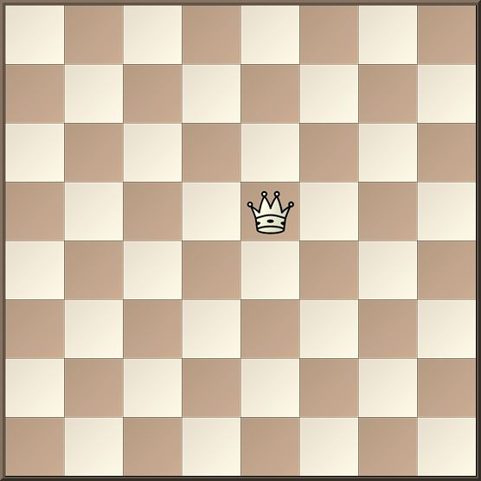
Haydi, veziri gezdirelim…
8
7
6
5
4
3
2
1
GERİ
İLERİ
a | b | c | d | e | f | g | h

Slide 8
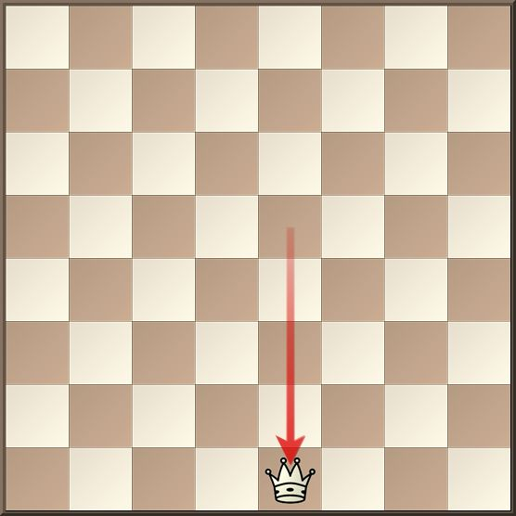
Dikey yönde istediği kadar gidebilir.
8
7
6
5
4
3
2
1
GERİ
İLERİ
a | b | c | d | e | f | g | h

Slide 9
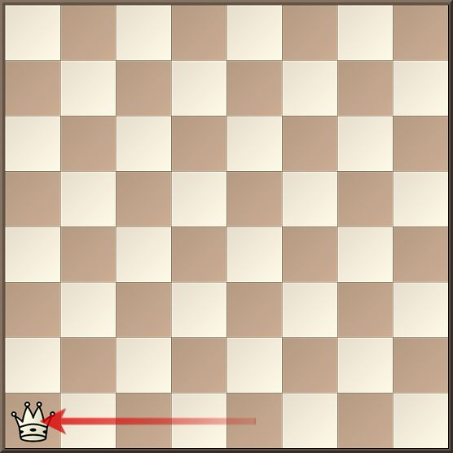
Yatay yönde istediği kadar gidebilir.
8
7
6
5
4
3
2
1
GERİ
İLERİ
a | b | c | d | e | f | g | h

Slide 10
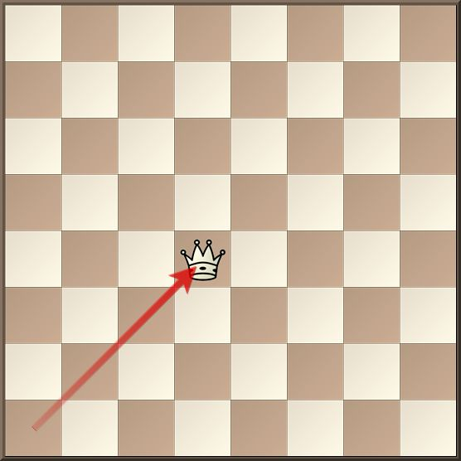
Çapraz yönde istediği kadar gidebilir.
8
7
6
5
4
3
2
1
GERİ
İLERİ
a | b | c | d | e | f | g | h

Slide 11
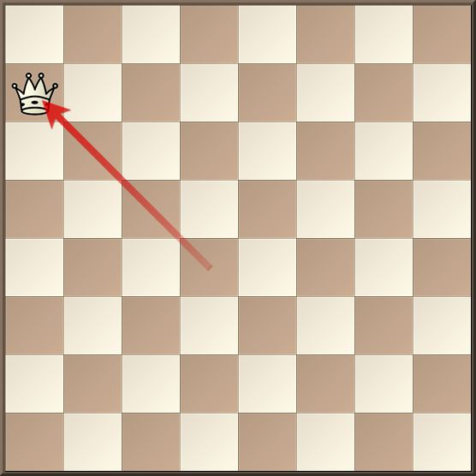
Fil gibi
çapraz
8
7
6
5
4
3
2
1
GERİ
İLERİ
a | b | c | d | e | f | g | h

Slide 12
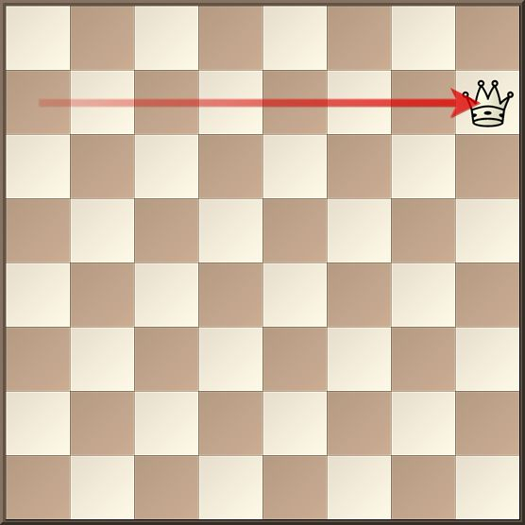
Kale gibi
dikey veya yatay
8
7
6
5
4
3
2
1
GERİ
İLERİ
a | b | c | d | e | f | g | h

Slide 13
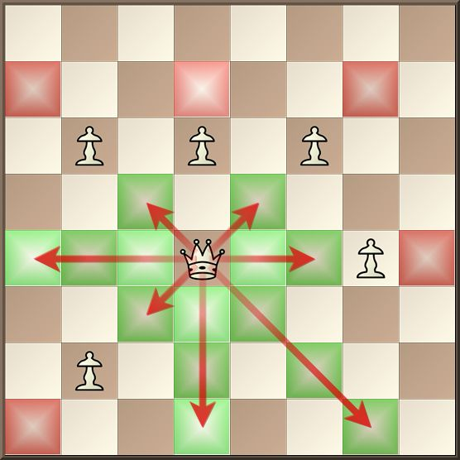
Vezir, yolu üzerindeki taşların üzerinden atlayamaz.
8
7
6
5
4
3
2
1
GERİ
İLERİ
a | b | c | d | e | f | g | h

Slide 14
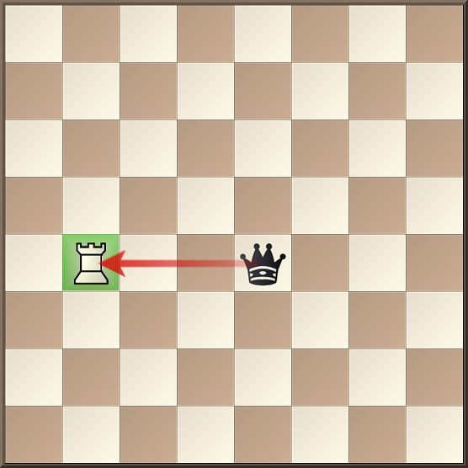
Vezir, yolu üzerindeki farklı renkteki bir taşı onun karesine gelerek alabilir.
8
7
6
5
4
3
2
1
GERİ
İLERİ
a | b | c | d | e | f | g | h

Slide 15
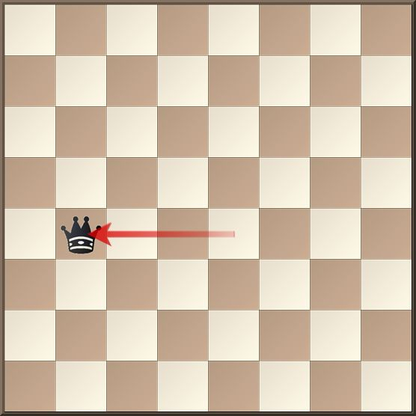
İşte böyle…
Alınan taş tahtanın dışına çıkartılır.
8
7
6
5
4
3
2
1
GERİ
İLERİ
a | b | c | d | e | f | g | h

Slide 16
Vezir, bulunduğu kareden bir hamlede toplam kaç farklı kareye gidebilir?
8
7
6
5
4
3
2
1
GERİ
İLERİ
a | b | c | d | e | f | g | h

Slide 17
Bulunduğu kareden, bir hamlede toplam 27 farklı kareye gidebilir.
8
7
6
5
4
3
2
1
GERİ
İLERİ
a | b | c | d | e | f | g | h

Slide 18
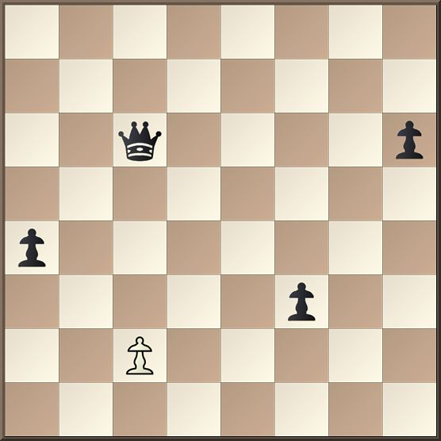
Vezir, bulunduğu kareden
bir hamlede toplam kaç farklı kareye gidebilir?
8
7
6
5
4
3
2
1
GERİ
İLERİ
a | b | c | d | e | f | g | h

Slide 19
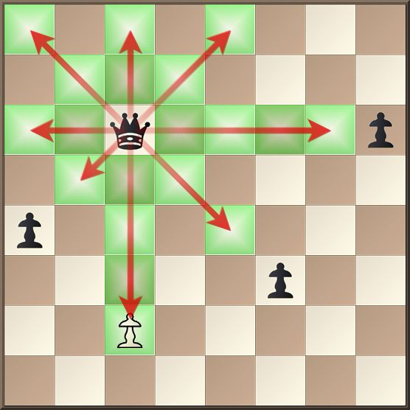
Bulunduğu kareden, bir hamlede toplam 19 farklı kareye gidebilir.
8
7
6
5
4
3
2
1
GERİ
İLERİ
a | b | c | d | e | f | g | h

Slide 20
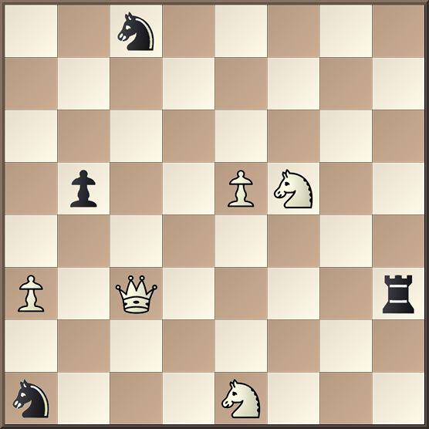
Vezir bulunduğu kareden alabileceği
toplam kaç taşı görüyor?
8
7
6
5
4
3
2
1
GERİ
İLERİ
a | b | c | d | e | f | g | h

Slide 21
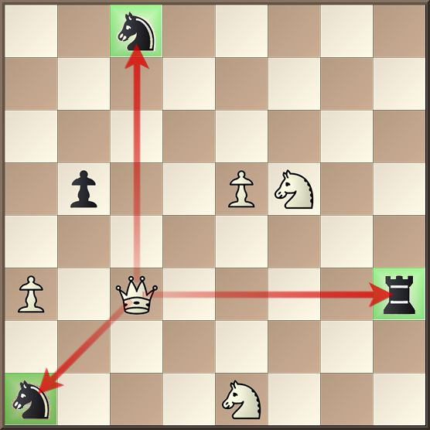
Bulunduğu kareden alabileceği
3 rakip taşı görüyor.
Hangisini alsak acaba?
8
7
6
5
4
3
2
1
GERİ
İLERİ
a | b | c | d | e | f | g | h

Slide 22
Unutmayınız…
* Vezir, bulunduğu karenin yolu üzerindeki dikey, yatay ve çaprazlarına hareket edebilir.
* Yolu üzerindeki rakip bir taşı alabilir.
* Taşların üzerinden atlayamaz.
GERİ
İLERİ

Slide 23
Alıştırmalar
1. SORU
5. SORU
2. SORU
6. SORU
3. SORU
7. SORU
4. SORU
8. SORU

Slide 24
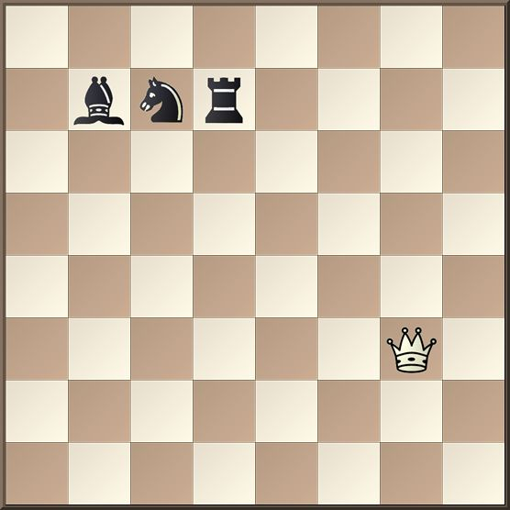
8
7
6
5
4
3
2
1
1. SORU
Beyaz vezir, bir hamlede hangi taşı alır?
a) Kaleyi alır
b) Atı alır
c) Fili alır
a | b | c | d | e | f | g | h

Slide 25
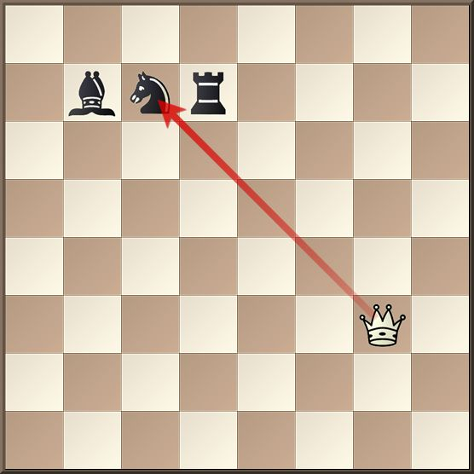

8
7
6
5
4
3
2
1
1. SORUNUN CEVABI
GERİ
İLERİ
a | b | c | d | e | f | g | h

Slide 26
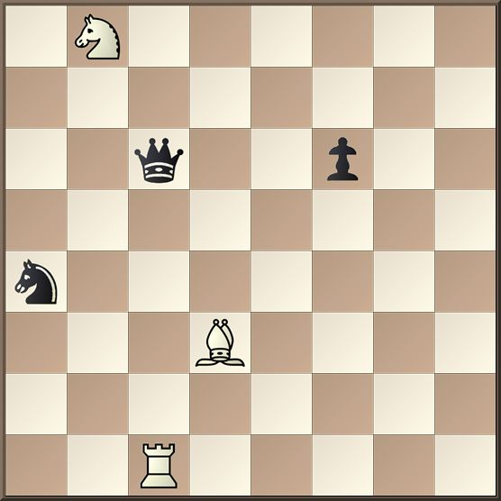
8
7
6
5
4
3
2
1
2. SORU
Siyah vezir, bir hamlede hangi taşı alır?
a) Atı alır
b) Kaleyi alır
c) Fili alır
a | b | c | d | e | f | g | h

Slide 27
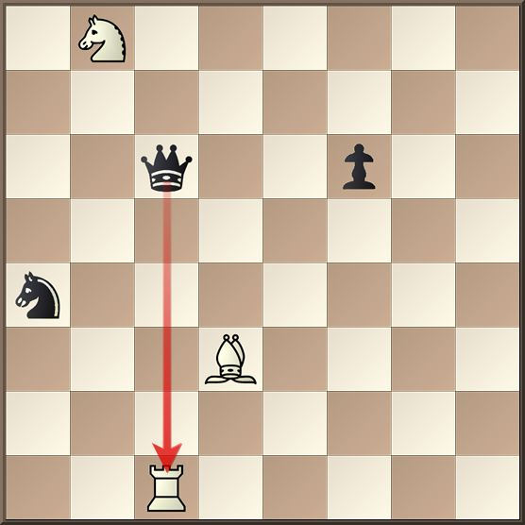
8
7
6
5
4
3
2
1
2. SORUNUN CEVABI
GERİ
İLERİ
a | b | c | d | e | f | g | h

Slide 28
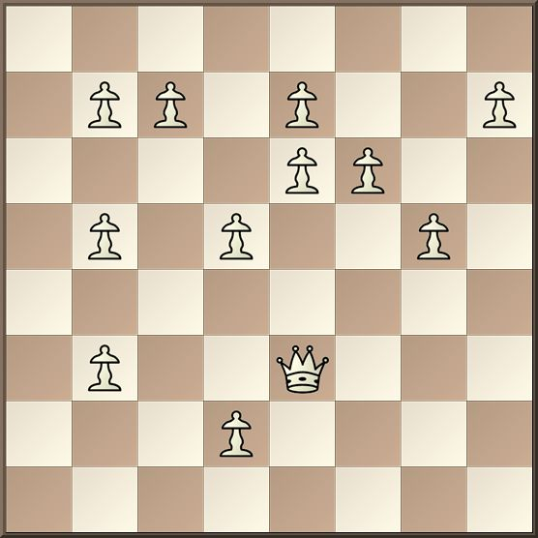

8
7
6
5
4
3
2
1
3. SORU
Vezir, en az kaç hamle sonra çileği alabilir?
a) 3
b) 4
c) 5
a | b | c | d | e | f | g | h

Slide 29
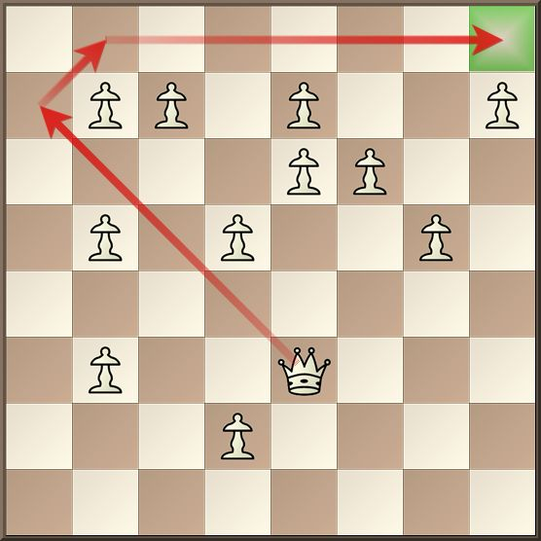
8
7
6
5
4
3
2
1
3. SORUNUN CEVABI
GERİ
İLERİ
a | b | c | d | e | f | g | h

Slide 30
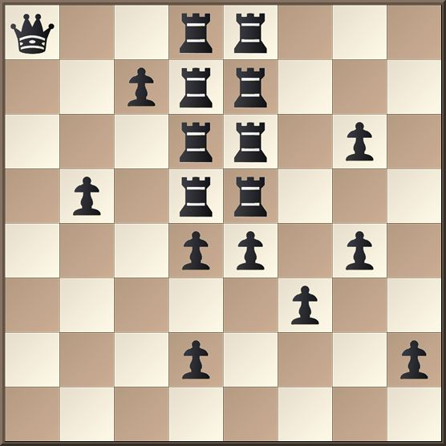
8
7
6
5
4
3
2
1
4. SORU
Vezir, en az kaç hamle sonra çileği alabilir?
a) 3
b) 4
c) 5
a | b | c | d | e | f | g | h

Slide 31
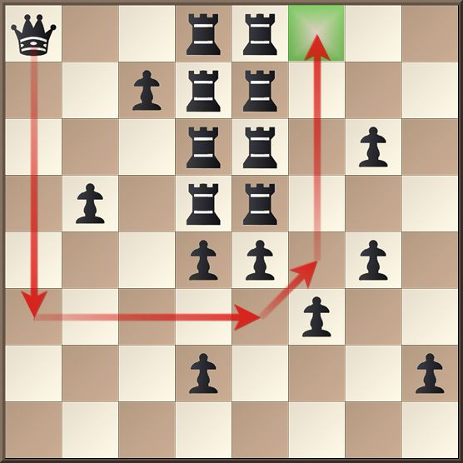
8
7
6
5
4
3
2
1
4. SORUNUN CEVABI
GERİ
İLERİ
a | b | c | d | e | f | g | h

Slide 32
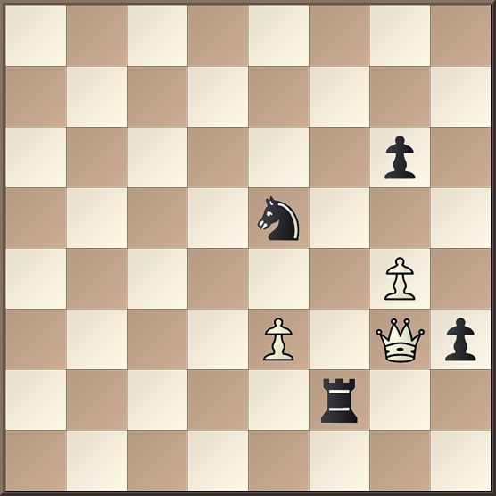
8
7
6
5
4
3
2
1
5. SORU
Vezir bir hamlede toplam kaç farklı kareyi görüyor?
a) 8
b) 9
c) 10
a | b | c | d | e | f | g | h

Slide 33
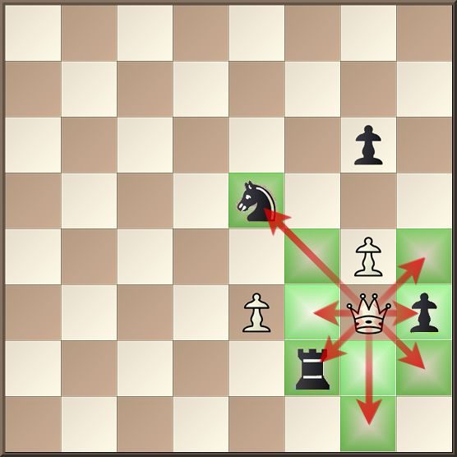
8
7
6
5
4
3
2
1
5. SORUNUN CEVABI
GERİ
İLERİ
a | b | c | d | e | f | g | h

Slide 34
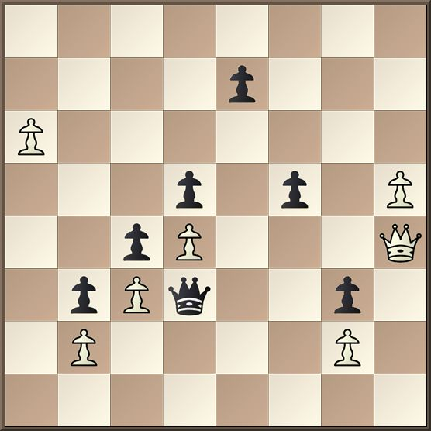
8
7
6
5
4
3
2
1
6. SORU
Hangi vezir bir hamlede daha fazla kareye gidebilir?
a) Beyaz vezir
b) Siyah vezir
a | b | c | d | e | f | g | h

Slide 35
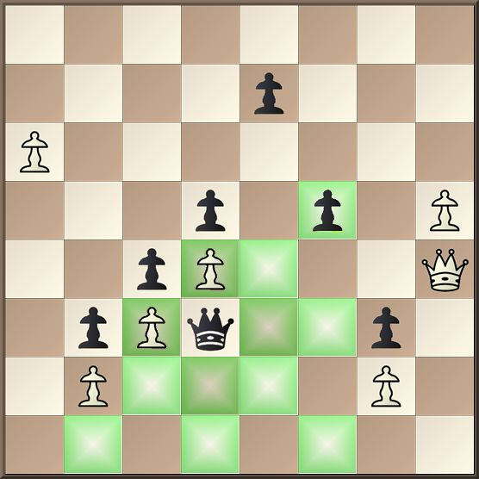
8
7
6
5
4
3
2
1
6. SORUNUN CEVABI
GERİ
İLERİ
a | b | c | d | e | f | g | h

Slide 36
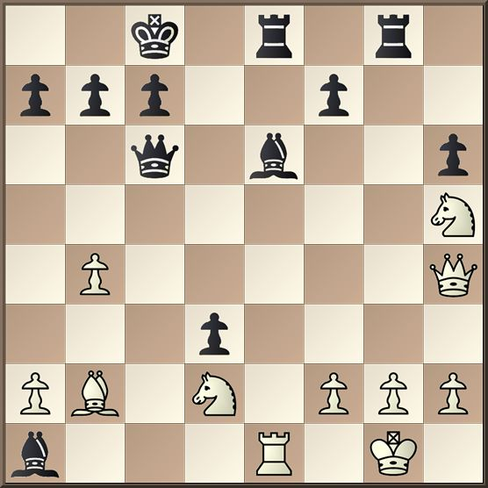
8
7
6
5
4
3
2
1
7. SORU
Hangi vezir bir hamlede taş alabilir?
a) Beyaz vezir
b) Siyah vezir
a | b | c | d | e | f | g | h

Slide 37
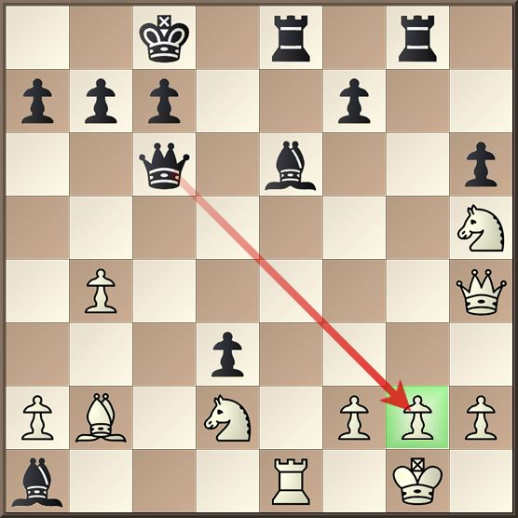
8
7
6
5
4
3
2
1
7. SORUNUN CEVABI
GERİ
İLERİ
a | b | c | d | e | f | g | h

Slide 38
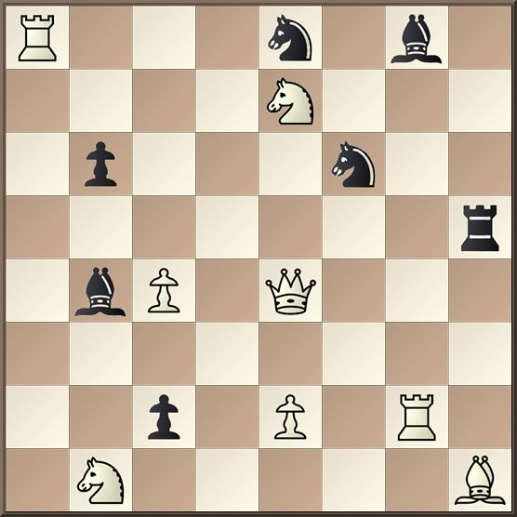
8
7
6
5
4
3
2
1
8. SORU
Vezir, yolu üzerinde bulunan toplam kaç rakip taşı görür?
a) 3
b) 2
c) 1
a | b | c | d | e | f | g | h

Slide 39
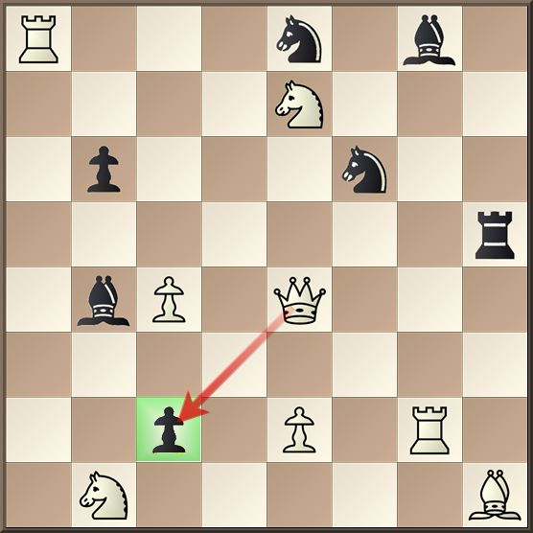
8
7
6
5
4
3
2
1
8. SORUNUN CEVABI
GERİ
İLERİ
a | b | c | d | e | f | g | h

Slide 40
Dersimiz bitti.
HOŞÇAKALIN…
GİRİŞ
ÇIKIŞ

